Slide 1
Информационно-познавательный проект «Зимняя сказка» во второй младшей группе

Slide 2
Уровень осуществления проектной деятельности дошкольников, исходя из особенностей их психического развития, подражательно-исполнительский. Дети не могут самостоятельно выбрать проблему и пути ее решения из-за отсутствия жизненного опыта, активная роль принадлежит взрослому. Осуществление проектной деятельности происходит через выполнение детьми заданий, предложенных воспитателем.
Тип проекта:
по тематике - творческо-информационный;
по числу участников – групповой;
по времени проведения – средней продолжительности.
Участники: дети 2 младшей группы, воспитатели, музыкальный руководитель.

Slide 3
Актуальность проекта:
Все дети любят зиму, но не все задумываются, почему времена года сменяют друг друга, всем ли хорошо зимой, что было бы, если бы зимой не было снега. Поддерживая стремления детей к творчеству, проект поможет детям обогатить имеющиеся знания и навыки. Проект «Зимняя сказка» предоставляет большие возможности для творчества, развивает активность, самостоятельность.

Slide 4
Цели:
углубить и систематизировать знания детей об особенностях зимы;
формировать у детей целостной картины мира о зимних явлениях через интегрирование образовательных областей.

Slide 5
Задачи:
Создание эмоционально положительного настроения;
Развитие интереса к сказкам, сказочным героям;
Развитие воображения;
Развить художественно – творческие способности;
Закрепить ранее полученные знания в разных видах деятельности;
Сформировать игровую активность;
Укрепить здоровье детей;
Формировать интерес детей к зимней природе;
Развивать умение делать выводы, подводить результаты;
Воспитывать любовь к природе родного края.

Slide 6
Предполагаемый результат:
Усвоение необходимых знаний по теме зима;
Формирование устойчивого интереса к наблюдениям за явлениями в природе;
Повышение познавательной активности.

Slide 7
Этапы проекта:
Подготовительный этап
Определение темы;
Определение задач;
Подбор стихотворений, произведений, загадок, подвижных и пальчиковых игр, песен, физминуток на зимнюю тему;
Совместная работа с родителями;
Изучение литературы о Деде Морозе, особенностях зимы в нашем крае;
Подбор иллюстраций о природе, животных зимой

Slide 8
Практический этап
Познание
Беседа о зиме, снеге, о том, как животные зимуют в лесу, о снеговике, О Деде Морозе;
Речевое упражнение «Снегирики – снегирики»;
Заучивание стихотворения А. Барто «Снег, снег идет», И. Токмакова “Как на горке снег”;
Составление сказки про снеговика;
Просмотр презентаций на тему «Зима», «Птицы зимой», «Какая бывает зима », «Зимние праздники, развлечения и одежда»
Логоритмическое упражнение «Вьюга»;
Дыхательные упражнения «Лыжник», «Ветер», «Снежинки»

Slide 9
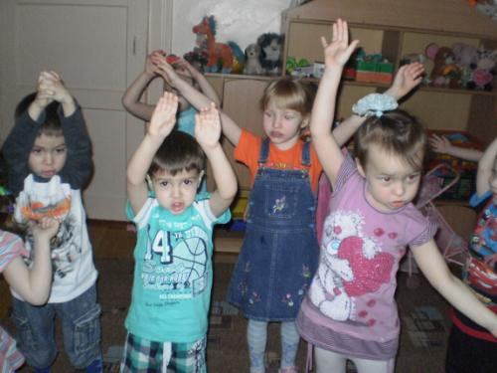
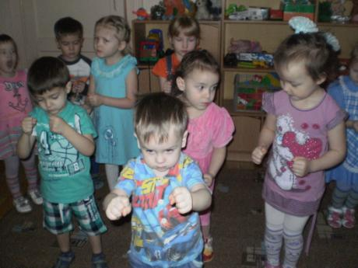
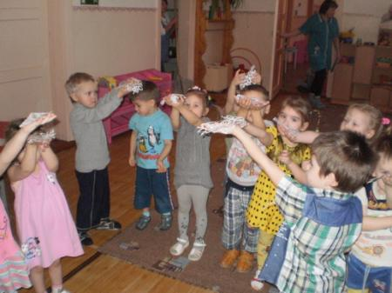

Slide 10
Практический этап
Игровая деятельность
Дидактические игры: «Подбери пару», «Магазин одежды», «Почини одеяло», «Собери картинку», «Варежки», «Кто где живет»;
Обыгрывание сказки «Заюшкина избушка»;
Инсценировка на фланереграфе «Лиса и заяц». Сюжетно-ролевая игра «Снегурочка в гостях», «Катание кукол на санках»;
Игра со строительным материалом «Построим домик для зайчат»;
Пальчиковая гимнастика «Погреем пальчики», «Падал снег на порог…», «Снежок», «У зимы в лесу изба».

Slide 11
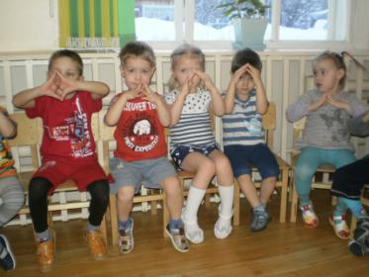
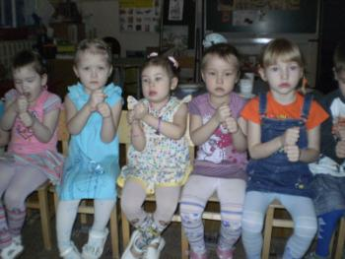
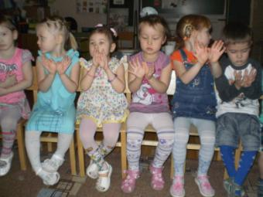
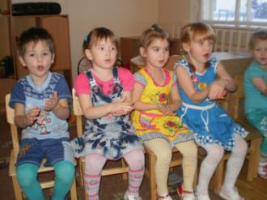
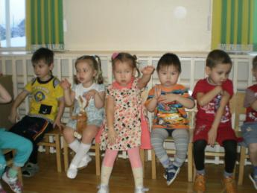
Пальчиковая гимнастика

Slide 12
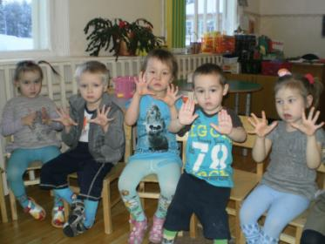
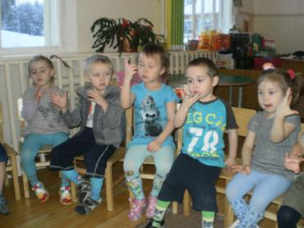
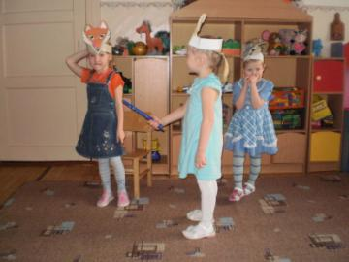
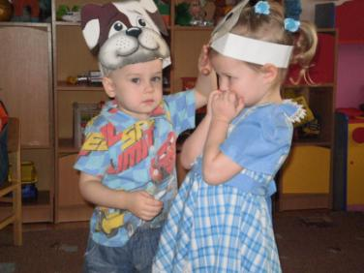
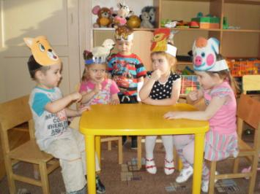
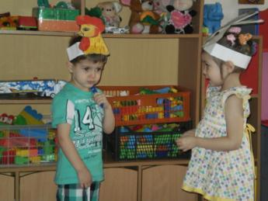
Обыгрывание сказки «Заюшкина избушка»

Slide 13
Практический этап
Физическое развитие
Утренняя гимнастика «Снеговик шагает по лесу», «Путь к Деду Морозу», «В зимнем лесу»;
Игра – путешествие «В зимнем сказочном лесу»;
Подвижные игры «Мы шагаем по сугробам.», «Лепим мы снеговика,» «Не заморозь руки», «Беги ко мне», «Снежинки летайте..», «Найди зверят по следам», «Снежинки», «Мишка»;

Slide 14
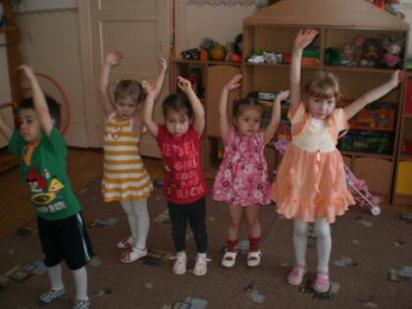
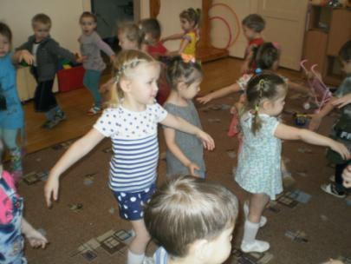
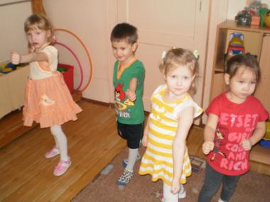
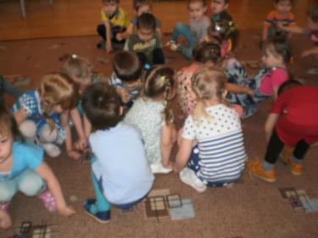
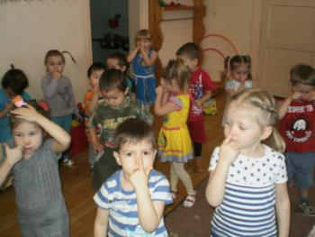

Slide 15
Практический этап
Художественная литература
Чтение сказок «Заюшкина избушка», «Зимовье зверей». «Рукавичка», «Лисичка со скалочкой»;
Чтение стихов: К. Чуковский «Елка», Е. Ильина «Наша елка», А. Прокофьев «Снег, снег, снегири», З. Александрова «Снежок», М. Садовский «Снежинка», С. Маршак «Декабрь, январь»;
Чтение рассказов Л. Воронкова «Снег идет», И. Соколов-Микитов «Зима вьюжная», Н. Носов «На горке», В. Бианки «Лес зимой», «Холодно в лесу, холодно»

Slide 16
Практический этап
Художественное творчество
Лепка: «Снеговик», «Елка»Поделки: «Украшение снеговика»;
Рисование: «Елочка-зеленая иголочка», «Снежинки», «Бусы на елку»;
Рисование пальчиками «снег идет», «Украсим елочку»;
Аппликация «Елочка»;
Украшение елки на участке детского сада.

Slide 17
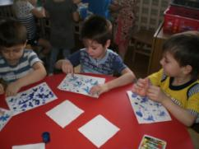
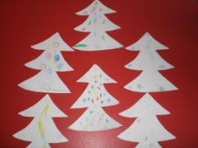
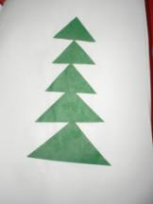
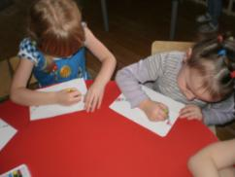
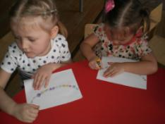
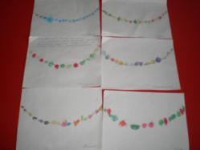

Slide 18
Практический этап
Музыкальное развитие
Прослушивание песни «Дед Мороз»;
Хоровод «В лесу родилась елочка»;
Разучивание песни «Елочка», «Горка», «Снеговик», «Снежинки», «Елочный хоровод», «К нам приходит Новый год»;
Танец «Снежинок»

Slide 19
Образовательная деятельность
в режимных моментах:
экскурсия в зимний лес,
рассматривание заснеженных деревьев,
наблюдение за снегопадом,
беседа о зимних приметах,
беседа о безопасности во время зимних прогулок,
Рассматривание следов на снегу,
расчистка дорожек, подметание крылечка.

Slide 20
Взаимодействие с родителями
Консультации по теме:
«Зима»
«Зимние подвижные игры»
«Одежда ребенка на зимней прогулке»
«Осторожно, гололед!»
Домашнее задание:
изготовление снежинок из бумаги
подбор пословиц, загадок о зиме
оформление выставки «Новогодняя игрушка»

Slide 21
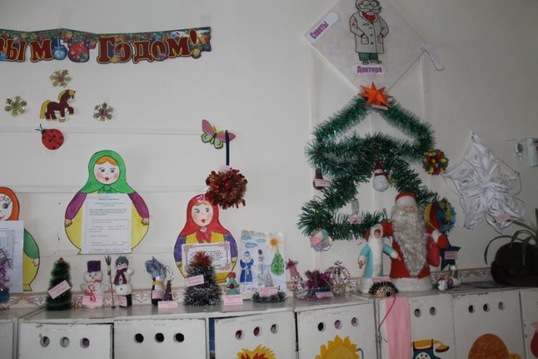
Конкурс «Новогодняя игрушка нашей семьи»

Slide 22
Полученные результаты
Дети усвоили представление о зиме, ее признаках, о том, как животные зимуют в лесу;
Ознакомлены с произведениями поэтов и писателей, с русскими народными сказками;
Усвоили представление о природе нашего края;
Ознакомлены с правилами безопасного поведения на улице зимой;
Обогащен словарный запас по теме «Зима».

Slide 23
Спасибо за внимание!

